Slide 1
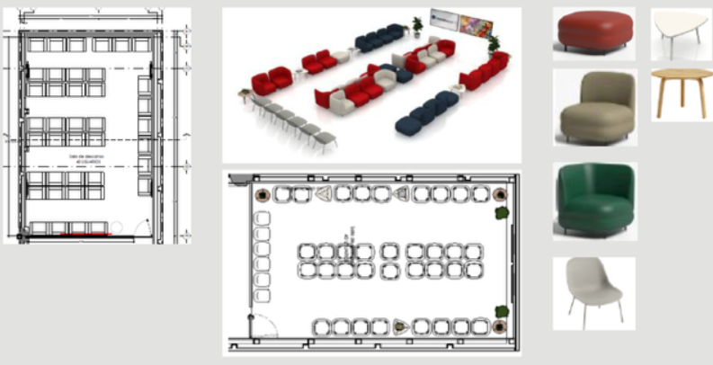
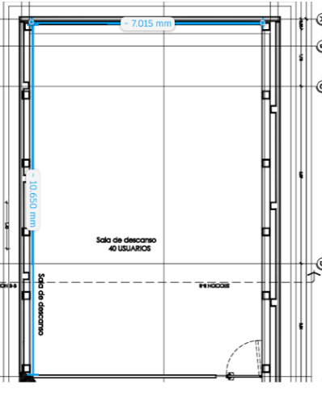
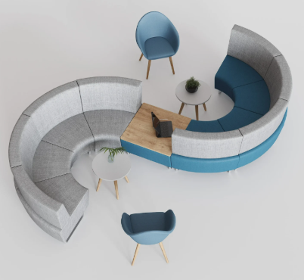
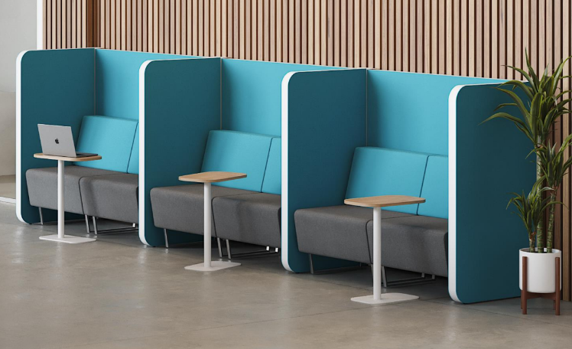
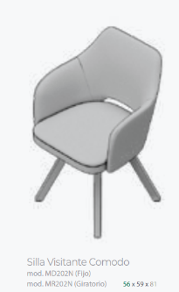
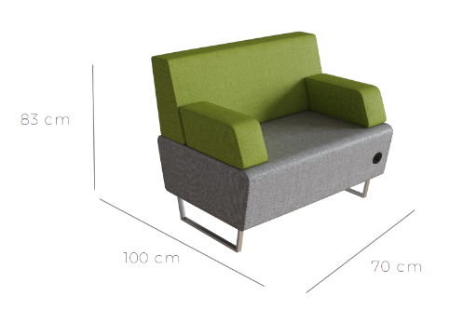
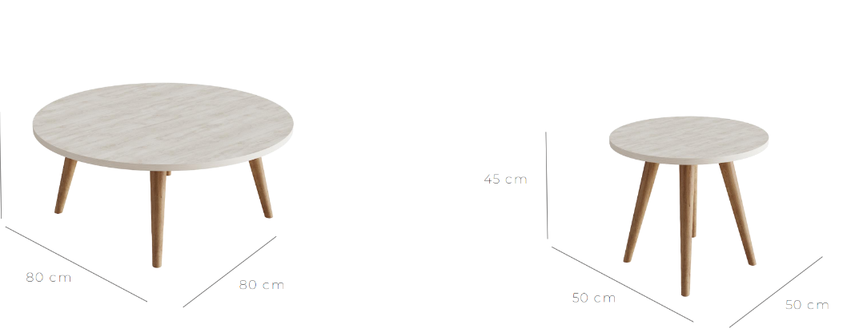
ATTESA
- Considerar módulos como la imagen adjunta (sin conexión). colores monocrom. TELA-PERMABLOK (FOLIO).
ZONA DE JUEGOS
- Considerar el espacio para zona de juegos.
SETTO
Considerar mamparas de 1.2 considerar panel acústico color verde y los sillones ocupar colores monocrom. TELA-PERMABLOK (FOLIO).
Considerar el tipo de mesa auxiliar y mesa livello aux. cubierta en polar y estructura blanca
ATTESA
Considerar módulos sin contacto con TELA-PERMABLOK (FOLIO) en colores monocromaticos).
Mesas con diferente diámetro y altura.
ATTESA
Considerar silla lounge Marena en azul
Considerar mesas circulares a cada 2 o 3 sillas. (dependiendo el diseño)

Slide 2
NOTAS DEL CLIENTE:
Buscamos capacidad para 34 Pax. ya que se está contemplando una mesa de futbolito/sofás/sillones/bancas de descanso sin tapizar o con un tapizado que no sea en tela para evitar plagas como chinches
Se trata de un espacio de 10 x 7 m
NOTAS ASESOR:
Considerar tapizar con la tela PERMABLOK, considerando para sofás (2 COLORES, ASIENTO Y RESPALDO).
Todos los laminados serán de ENCINO POLAR
Todos los metales, color BLANCO.
Mampara, en ACUSTICO COLOR VERDE.
Adjunto CAD
Adjunto información que nos envia el cliente.
Busca mejorar y dar diseño a la propuesta.

